Slide 1
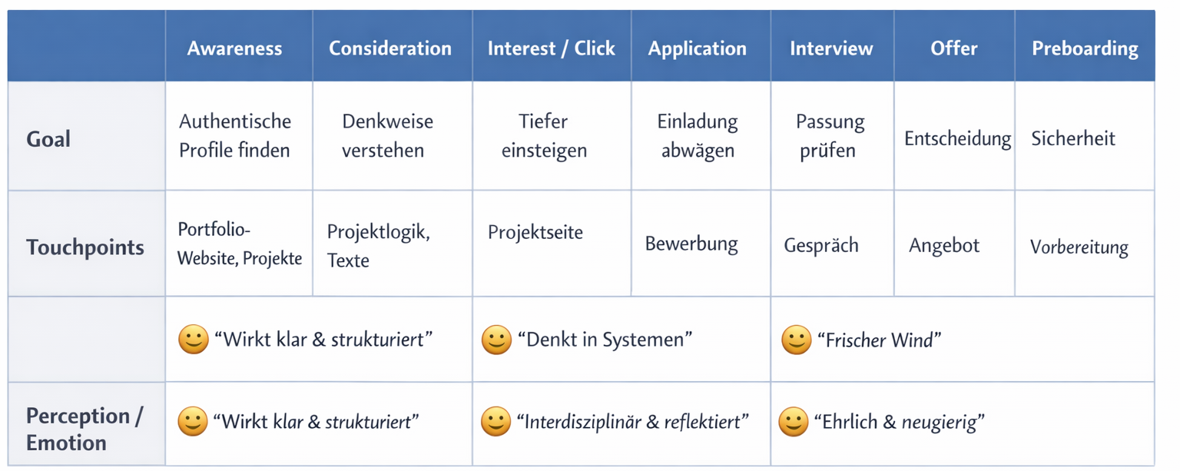
Employer Recruiting Journey
Notes:
Eine kurze Ergänzung zur Persona-Auswahl: Da ich mittlerweile selbstständig bin, habe ich bewusst darüber nachgedacht, zusätzlich auch potenzielle Kund:innen als Persona aufzunehmen. Ich habe mich dann aktiv dagegen entschieden, und zwar aus einem strategischen Grund: Diese Journey Map fokussiert sich bewusst auf die Employer-Perspektive. Die Kund:innen-Journey möchte ich getrennt betrachten und dafür eine eigene Website aufbauen, die explizit auf Kund:innenbedürfnisse optimiert ist. So vermeide ich Vermischung und kann beide Zielgruppen klar und passgenau adressieren.

Slide 2
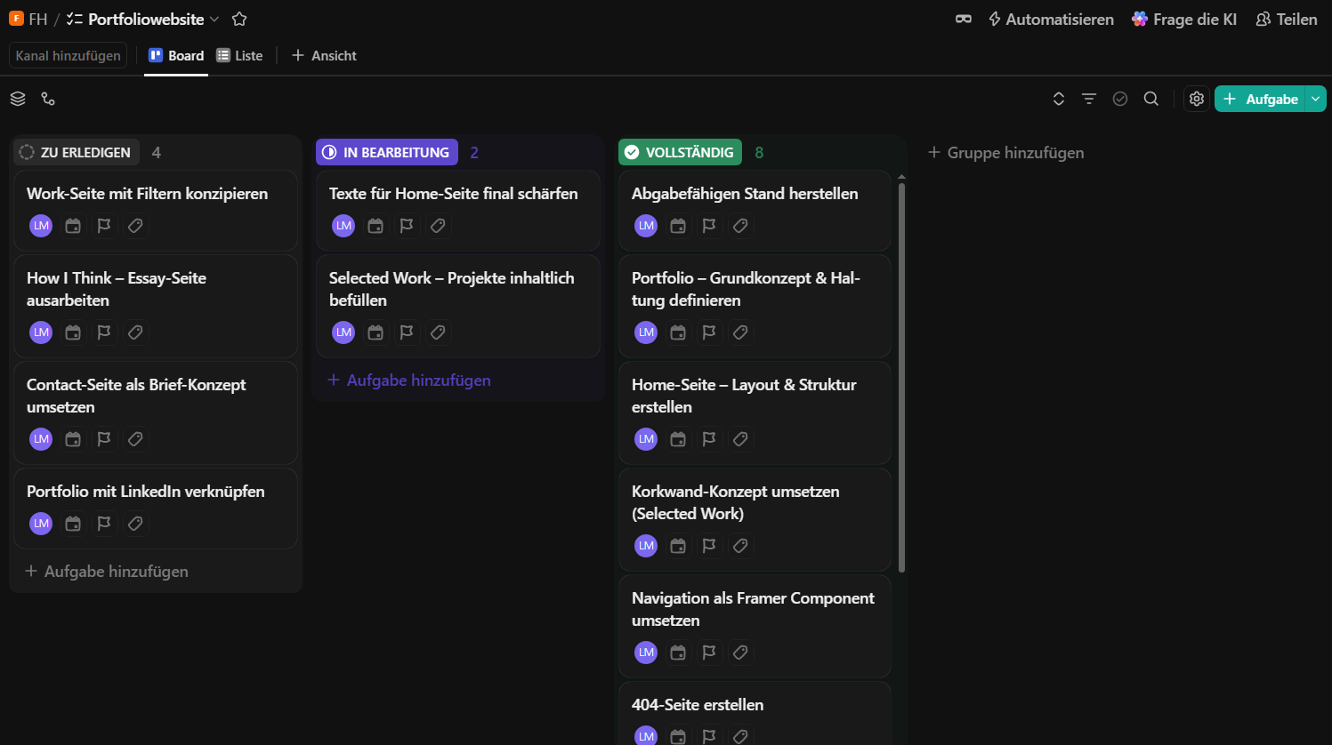
Kanban Board

Slide 3
Color Palette

Slide 4
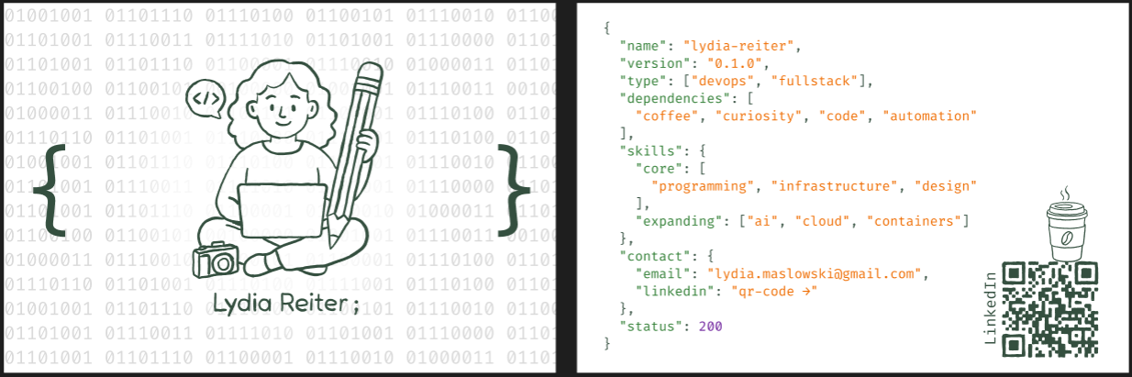
Visitenkarte

Slide 5

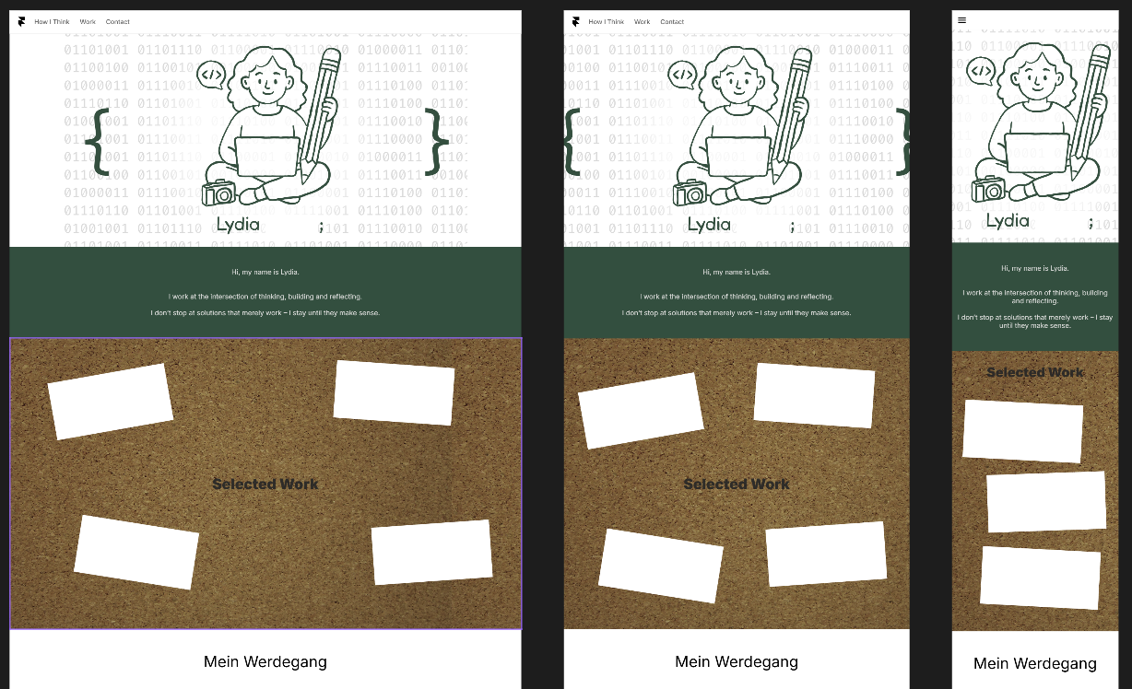
Umsetzungsmedium - Framer

